Slide 1
Decentrale overheden en Rijk als samenwerkingspartner bij VTH

Slide 2
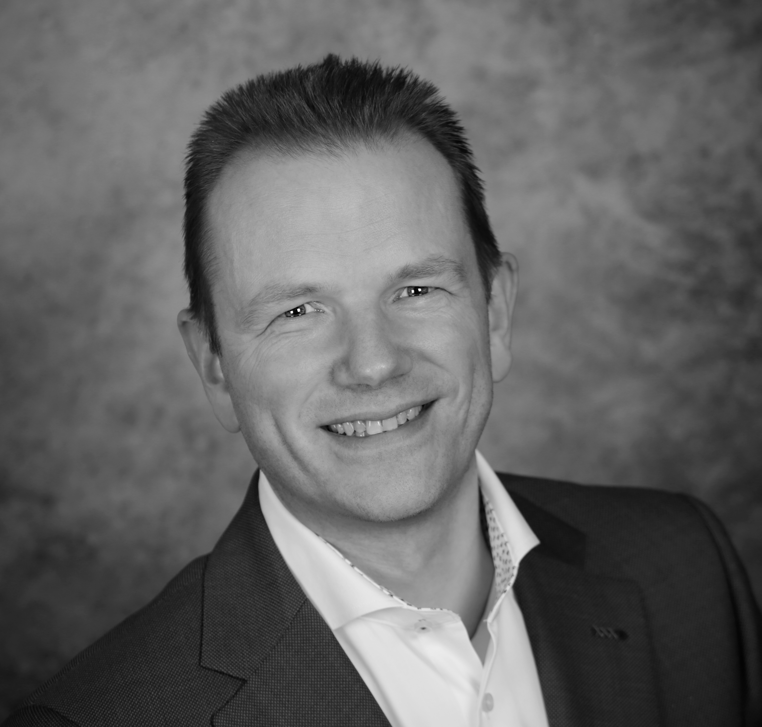

Even kennismaken

Slide 3
Wat gaan we doen?
Waarom samenwerken?
Rollen van “het Rijk” (rijkspartijen)
Voorbeelden vanuit Defensie en Prorail
Regionale aanpak: samen oefenen!
Quiz

Slide 4
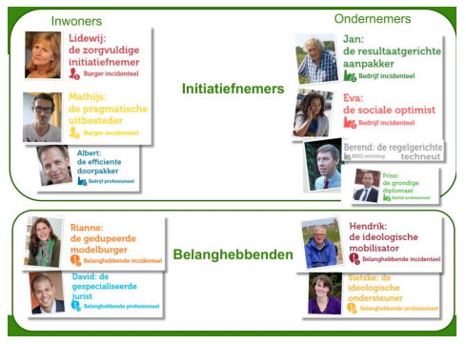
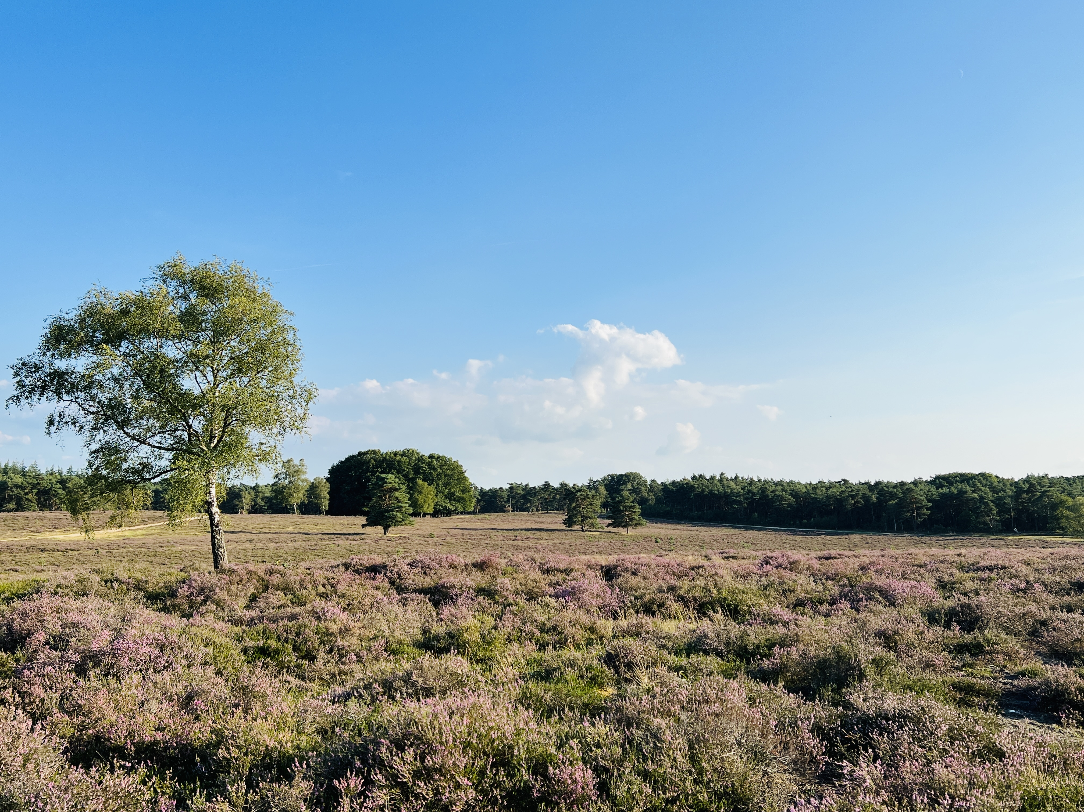
Waarom doen we dit ook al weer I

Slide 5
Waarom doen we dit ook al weer II
Gelet op de formulering van artikel 2.2 is dus sprake van een brede eis aan overheden om samen te werken
Samenwerken komt op alle niveaus en in alle fasen van de beleidscyclus voor
Rekening houden met elkaars omgevingvisies/programma’s
Overleg over instructies (vanuit provincie)
Afspraken over coördinatie bij vergunningverlening

Slide 6
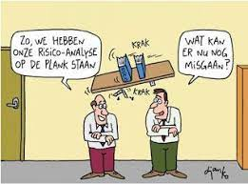
Risico’s als we onvoldoende zijn voorbereid op invulling samenwerking
We voldoen niet aan de wet
Elkaar niet snel genoeg kunnen vinden waardoor we termijnen overschrijden
Elkaars taken niet goed kennen en daardoor elkaar niet altijd snel genoeg kunnen vinden
Terugval in dienstverleningsniveau
Negatieve publiciteit door gemaakte fouten of door termijnoverschrijdingen
Politiek/bestuurlijk gedoe (intern en onderling)
Onderling gedoe en zwartepieten
….

Slide 7

Rollen van het Rijk

Slide 8
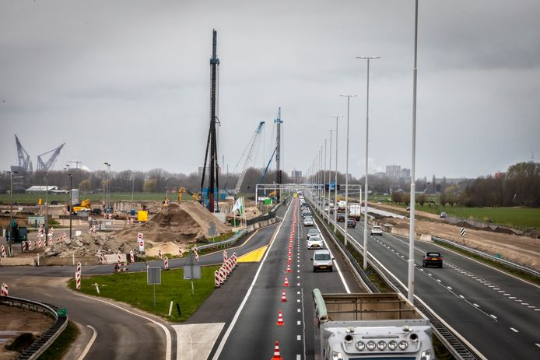
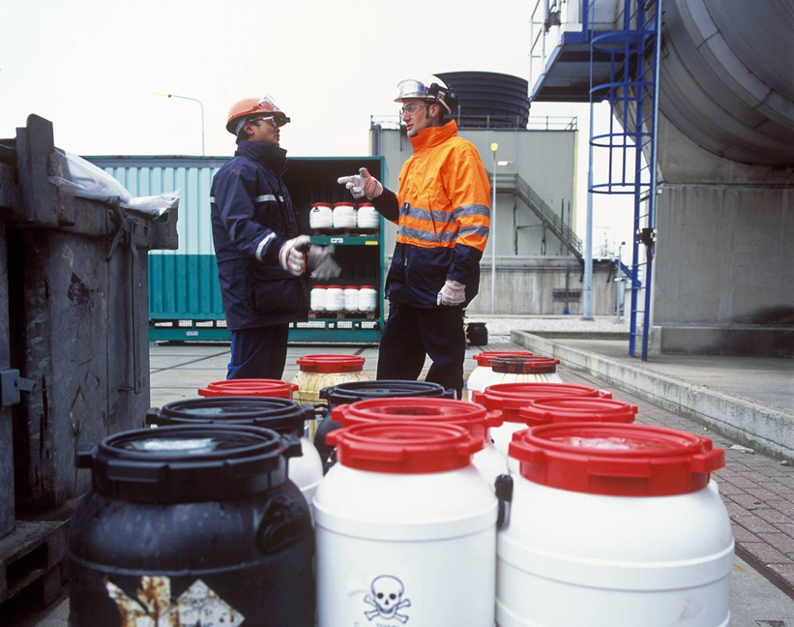
Rollen rijk
Bevoegd gezag
Initiatiefnemer
Vandaag gaat het over deze rol
En ook deze rol is aanwezig

Slide 9

Een aantal generieke feiten
Rijkspartijen hebben dus landelijke en regionale belangen, maar niet homogeen
Waar mogelijk willen rijkspartijen uniform handelen in het kader van samenwerkingsafspraken, maximale doorlooptijden, leges e.t.c.
Voor Vergunningverlening, Toezicht en Handhaving hebben Rijkspartijen een handrijking
Rijkspartijen hebben (nog) geen koepel zoals VNG, IPO of Provincies. Hierdoor ontbreekt soms zichtbaarheid?
Het aantal FTE en de vorm van lokale betrokkenheid per rijkspartij variëert sterk.
RWS is vrijwel overal vertegenwoordigd. LNV en RVO vooral via de provincies. Defensie heeft een specifiek aantal locaties en kleine activiteiten. En zo zijn er nog meer…

Slide 10

Handreiking rijkspartijen
De handreiking vind je hier:
https://iplo.nl/nieuws/2024/geactualiseerde-vth-handreiking-rijkspartijen/
Vragen/opmerkingen nav de handreiking?
Mail naar jos.dolstra@minbzk.nl

Slide 11
Overzicht rijkspartijen

Slide 12
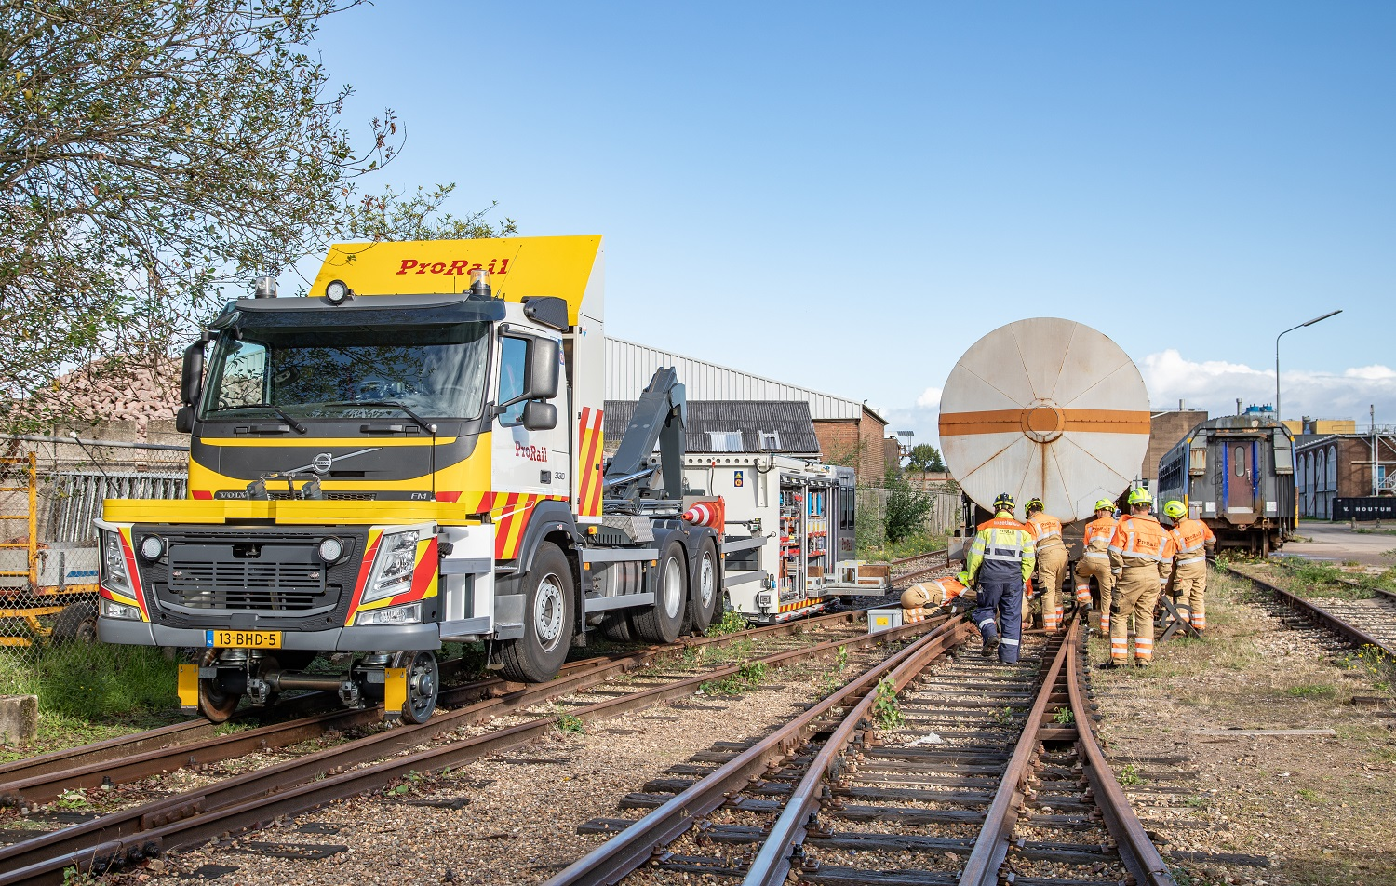
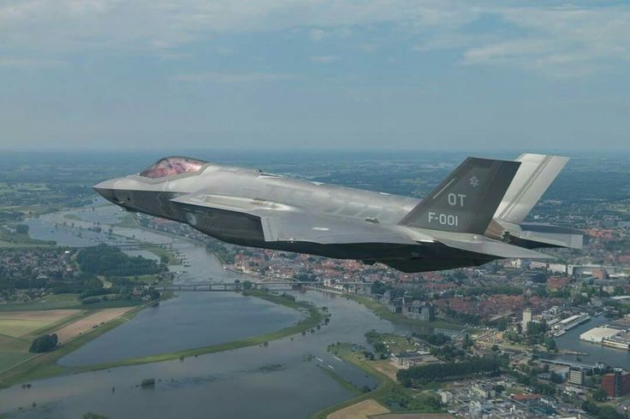
Voorbeelden: Defensie en Prorail

Slide 13
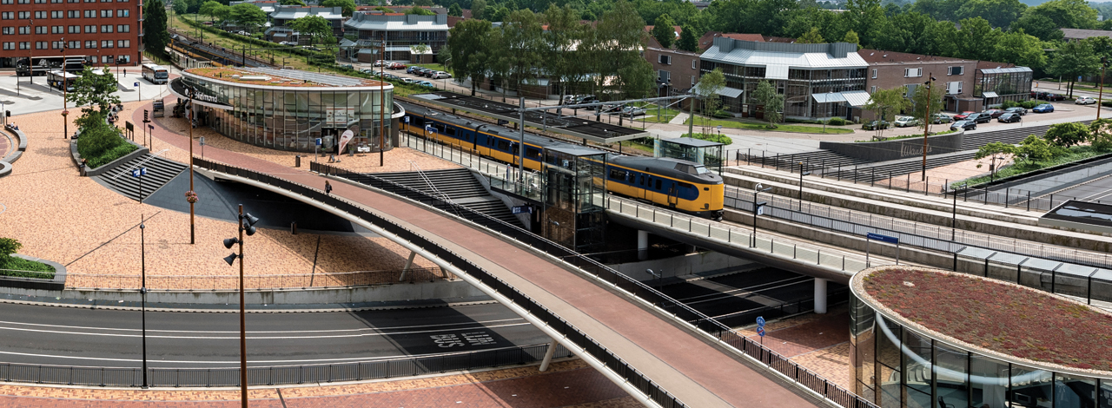
ProRail en de Omgevingswet
Schakeldag 27 juni 2024

Slide 14
Inhoud
ProRail als bevoegd gezag
De vergunningplicht onder de Omgevingswet
Proces vergunningaanvraag EA en MA
Meldplicht
Zorgplicht
Toezicht en handhaving
Communicatie
Samenwerking

Slide 15
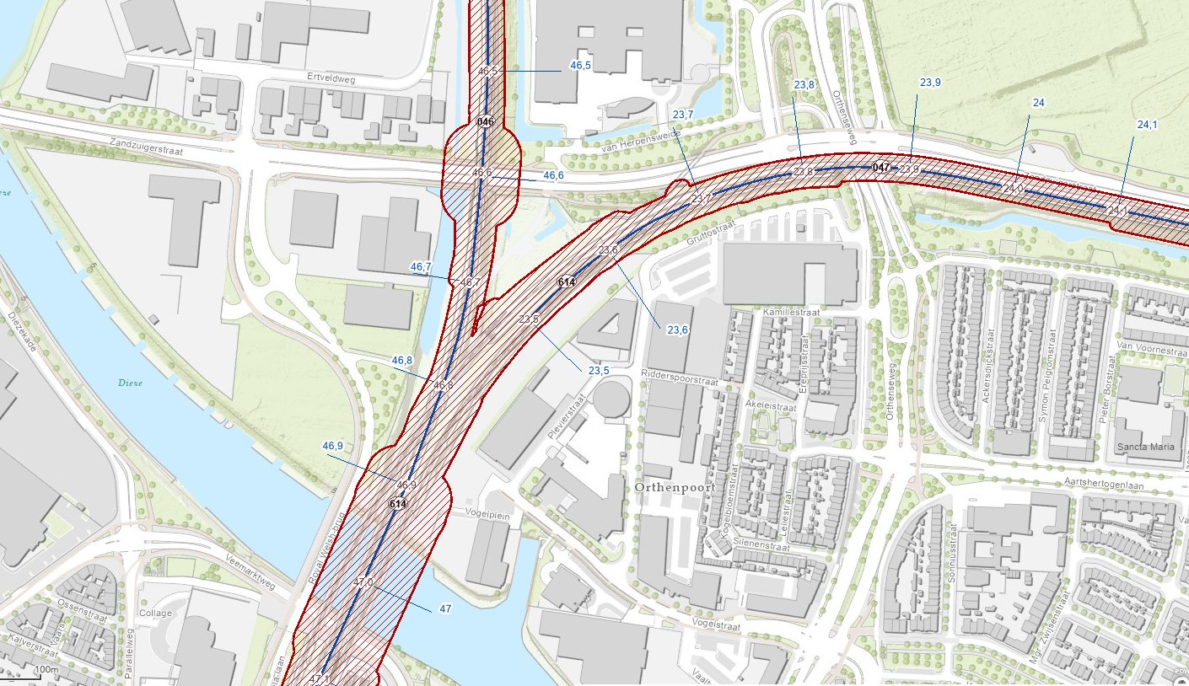
ProRail als bevoegd gezag
Artikel 4.12 lid 1 d onder 3 Ow Minister I&W bevoegd gezag voor beperkingengebiedactiviteit hoofdspoorwegen
Bijzonder spoor Minister I&W/ILT bevoegd gezag
Enkelvoudige aanvraag (Minister I&W/ ProRail bevoegd gezag)
Meervoudige aanvraag (ander bevoegd gezag: Minister I&W/ProRail geeft advies en instemming)

Slide 16
De vergunningplicht onder de Omgevingswet
Artikel 5.1 lid 2 sub 4 onder f Ow verboden zonder omgevingsvergunning een beperkingengebiedactiviteit hoofdspoorwegen te verrichten
5.28 Ow beoordelingsregels (‘nieuw’ beoordelingskader): 8.2 Bkl en in Bal met het oog op het behoeden van de staat en werking van hoofdspoorwegen voor nadelige gevolgen van activiteiten op of rond die spoorwegen, waartoe ook het belang van verruiming of wijziging van die spoorwegen behoort
Art. 1.6 Ow jo. 9.8 Bal algemene en specifieke zorgplicht
art. 9.20 e.v. Bal: Aanwijzing van vergunningplichtig of melding / algemene regels
- gestuurde boringen
- kabels met kleine diameter

Slide 17

Vergunningaanvraag onder de Omgevingswet
De enkelvoudige aanvraag (EA)
Aanvraag via DSO
Activiteiten in het beperkingengebied hoofdspoorwegen waarvoor alleen vergunning van ProRail nodig is
ProRail behandelt aanvraag (via PB)
Interne proces – 8 weken wettelijke doorlooptijd

Slide 18

Vergunning onder de Omgevingswet
Meervoudige aanvraag (MA)
Meerdere partijen betrokken bij de beoordeling van de aanvraag
Bevoegd Gezag (BG) veelal gemeente
ProRail geeft advies en instemming
Omgevingsvergunning wordt verleend door BG
12 weken totaal, 4 weken voor advies

Slide 19
Meldplicht
Hoofdstuk 9 Bal: Artikel 9.5 Bal Minister I&W bevoegd gezag voor melding en maatwerkvoorschriften tenzij anders bepaald. Meldingen krachtens artikel 9.5 lid 1 onder a jo. 9.10 Besluit activiteiten leefomgeving
Het stellen van maatwerkvoorschriften krachtens artikel 9.5 lid 1 onder b Besluit activiteiten leefomgeving en krachtens artikel 9.17 Besluit activiteiten leefomgeving
Melding moet minimaal vier weken en maximaal één jaar voorafgaand aan de start van de activiteiten gedaan worden

Slide 20
De zorgplicht
Algemene zorgplicht in de Ow:
AFDELING 1.3 ZORG VOOR DE FYSIEKE LEEFOMGEVING
Artikel 1.6 Ow (zorgplicht voor een ieder)
Een ieder draagt voldoende zorg voor de fysieke leefomgeving.
Specifieke zorgplicht in het Bal
Artikel 9.8 Bal (specifieke zorgplicht) 1. Degene die een beperkingengebiedactiviteit met betrekking tot een hoofdspoorweg, …… verricht en weet of redelijkerwijs kan vermoeden dat die activiteit nadelige gevolgen kan hebben voor de belangen, bedoeld in artikel 9.2, is verplicht: ……..

Slide 21
Toezicht en handhaving
Bevoegd gezag vergunning is bevoegd gezag voor de handhaving (18.2 Ow)
Bestuursorgaan dat instemming heeft verleend kan een mede-handhavingstaak hebben
4 toezichthouders in dienst
Handhaving door ILT

Slide 22
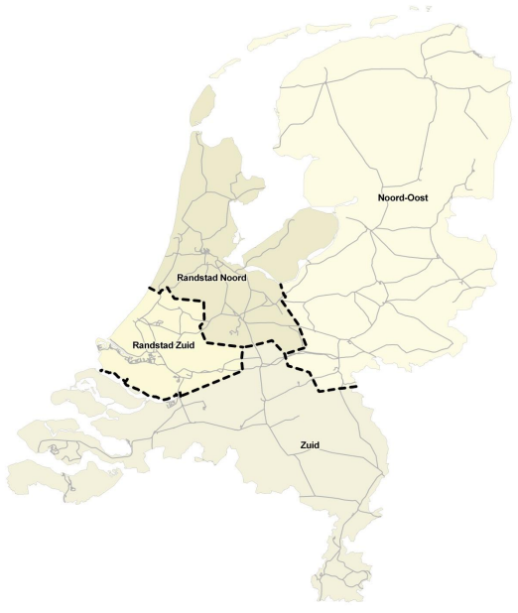
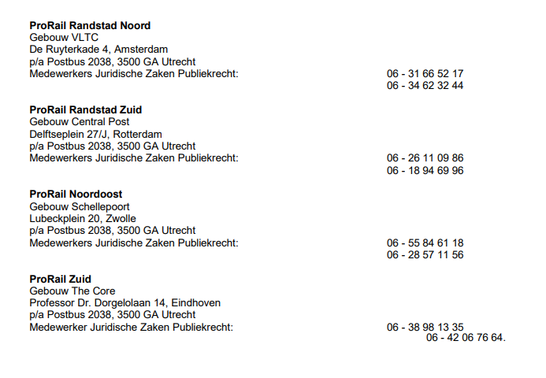
Communicatie
• Algemeen e-mailadres: info.omgevingsvergunning@prorail.nl
Site vergunningen: https://www.prorail.nl/samenwerken/vergunningen-aanvragen handleiding ‘Wijze van aanvragen van vergunningen en het doen van meldingen en de indieningsvereisten’
Telefoonnummers medewerkers Juridische Zaken Publiekrecht/Vergunningverleners

Slide 23
Samenwerking
Soms geen vergunning nodig van een ander BG, maar wel van ProRail
Alle aanvragen/meldingen met een activiteit waar hoofdspoor in staat, ProRail betrekken
In de buurt van hoofdspoor, controleer of ProRail is aangehaakt
Bij twijfel, neem (tijdig) contact met ons op
Notes:
PB wordt nog uitgelegd.

Slide 24
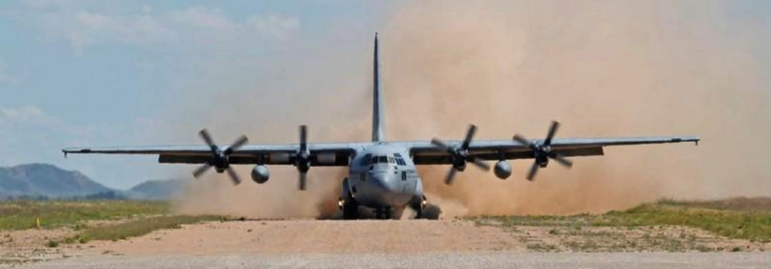
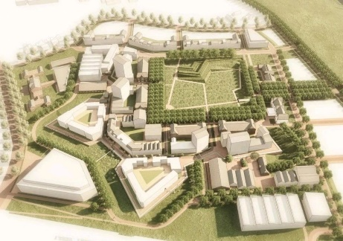
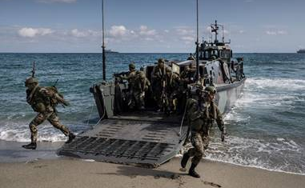
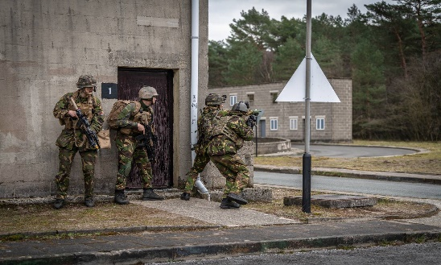
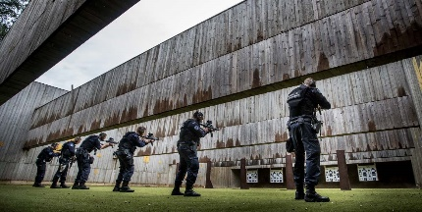
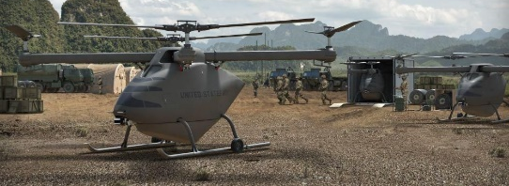
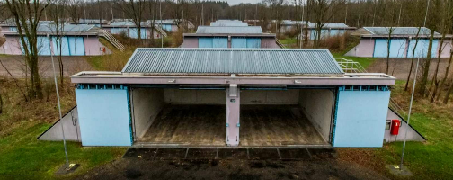
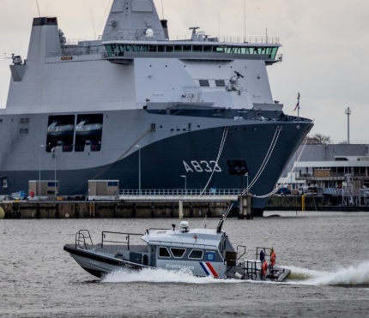
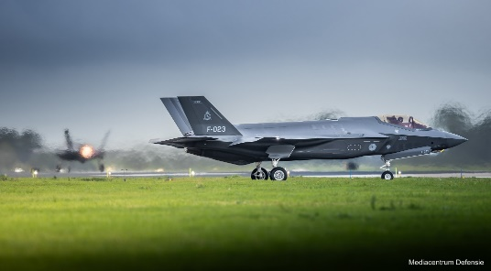
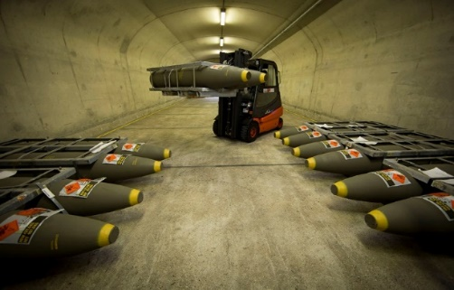
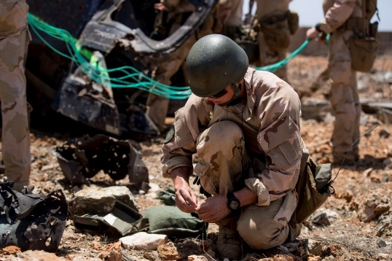
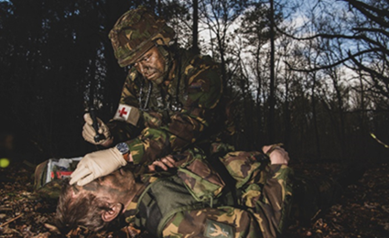
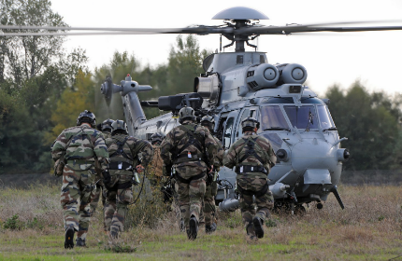
Defensie en de Omgevingswet
UNCLASSIFIED
Defensie heeft meerdere rollen:
Bevoegd gezag
wettelijke adviseur
Initiatiefnemer/”gebruiker”

Slide 25
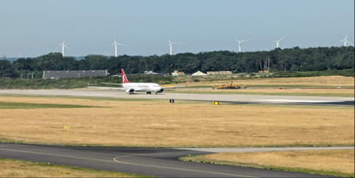
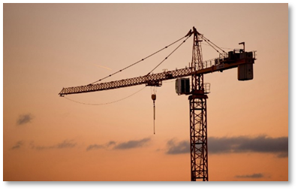
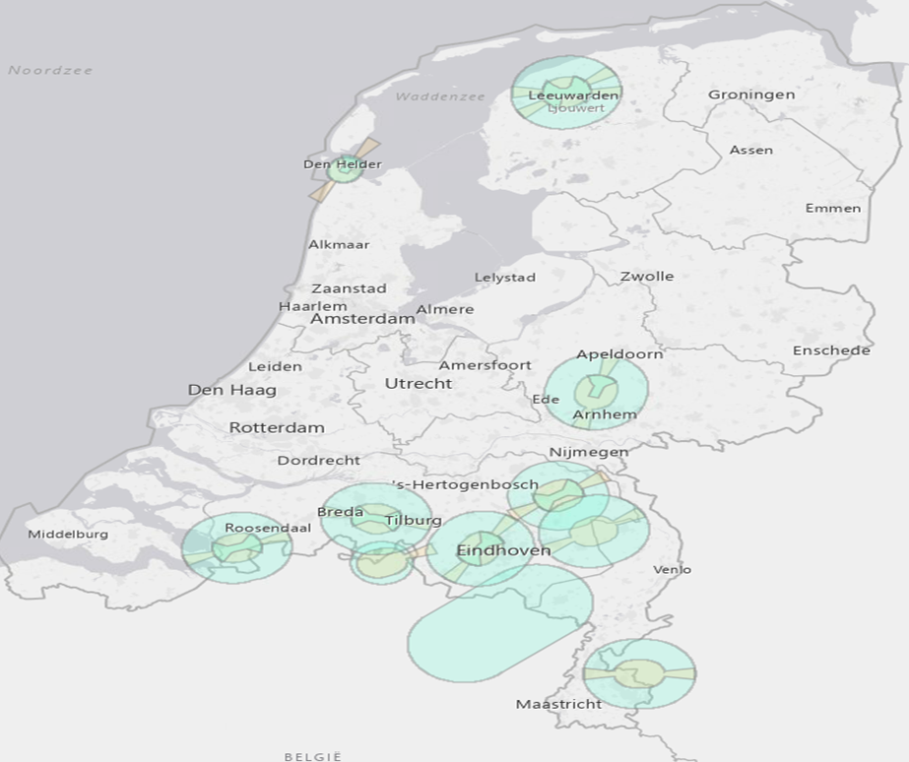
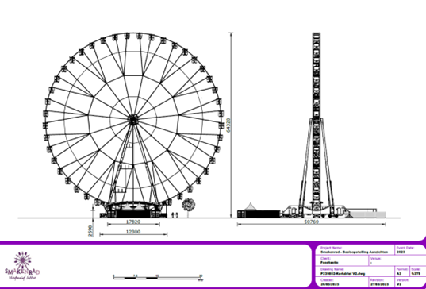
Defensie als bevoegd gezag
Voor de beperkingengebied activiteit militaire luchthavens (hoofdstuk 10 Bal) is de minister van Defensie :
Bevoegd gezag bij enkelvoudige aanvraag en maatwerk
Adviseur met instemmingsrecht bij meervoudige aanvragen
Beperkingengebieden zijn er alleen rond de (militaire)
Luchthavens doel is garanderen dat veilig kan worden
Gevlogen (geen obstakels geen versturing apparatuur).
Toezicht en handhaving
Defensie heeft eigen bevoegdheid maar werkt graag
samen
Toezicht niet alleen op vergunningen maar ook op de
specifieke zorgplicht

Slide 26

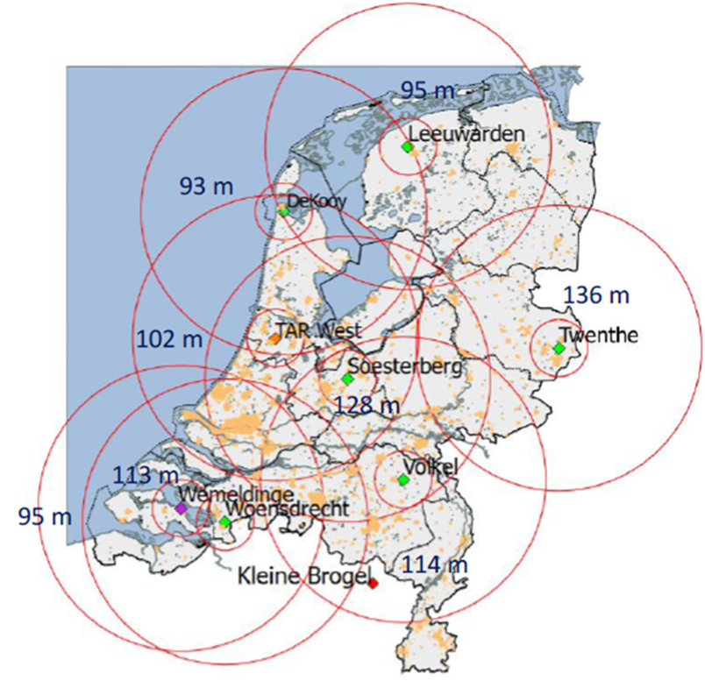
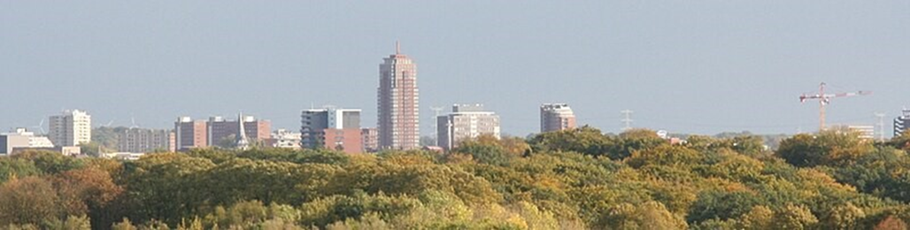
Defensie als adviseur
  Activiteiten in radarverstoringsgebieden:
  = omgevingsplanactiviteit
  adviesrecht voor Minister van Defensie.
  Vergunning: Omgevingsplanactiviteit in een “Radarverstoringsgebieden” door gemeente
  Opnemen regels radarverstoring in omgevingsplan is eis in Bkl (voorheen via Barro en Rarro geborgd).
  Via: Bouwhoogtebeperking Luchtvaart Viewer (arcgis.com) zijn gebieden te vinden daarnaast ook in DSO
Notes:
De namen van de activiteiten klinken wellicht wat juridisch en abstract. Ze zijn bedoeld om de (vlieg)veiligheid te kunnen borgen.

Slide 27

Werkwijze Defensie voor vergunningen en advies
Defensie is aangesloten op DSO en Samenwerkingsfunctie
Bij voorkeur eerst informeel overleg
Voor informeel overleg kan contact worden opgenomen met RVB
Formeel verzoek voorkeur via Samenwerkingsfunctionaliteit
Defensie reageert binnen 3 weken op verzoek:
  Beperkingengebieden: advies met instemming
  Radarverstoring: advies
Politiek gevoelige situaties: verlenging procedure
Hoe willen jullie als gemeente worden geïnformeerd?
  bij eerste contact of
  pas als er duidelijkheid is (komt aanvraag)?

Slide 28
RVB
Communicatie
E-mail RVB: Postbus.RVB.Omgevingsmanagement@rijksoverheid.nl
Monica Raatjes: Monica.Raatjes@rijksoverheid.nl en 0611050397
Ministerie van Defensie
Procesbegeleiding en aanspreekpunt is: ministerie van Defensie, Defensiestaf/DAOG, Afdeling Fysieke Leefomgeving
Email: contact.vergunningen@mindef.nl
Meer info op IPLO, klik hier
https://iplo.nl/regelgeving/instrumenten/vergunningverlening-toezicht-handhaving/ministeries-uitvoeringsdiensten-vth-keten/ministerie-defensie/
Notes:
Bart, PP,
Lijstje van belangenbehartigers/omgevingsmanagers per vliegveld:
Gilze-Rijen Michiel Huijbregts
Woensdrecht Michiel Huijbregts
Eindhoven Stewart Adriaansen
Deelen Diana van der Kraan / Seda Dagdelen
De Kooy Emma Matser
Volkel Tanja Couwenberg
Leeuwarden Monica Raatjes
De Peel Stewart Adriaansen
De uitnodigingen zijn ondertussen doorgestuurd naar de betrokken medewerkers hierboven genoemd.
Ik zal nog checken of ze bezwaar hebben tegen het delen van hun telefoonnummers.

Slide 29
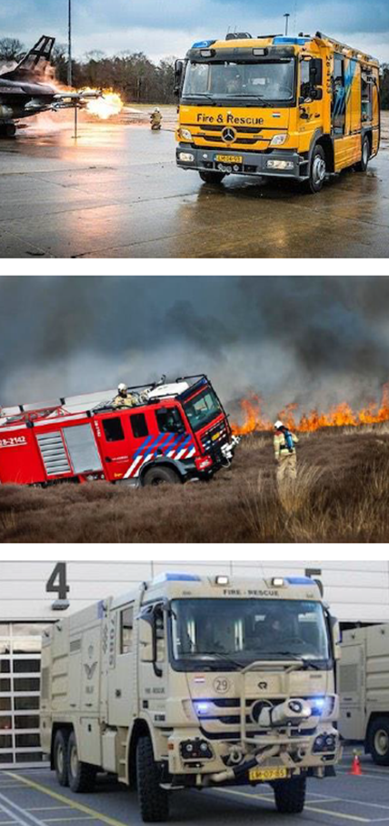
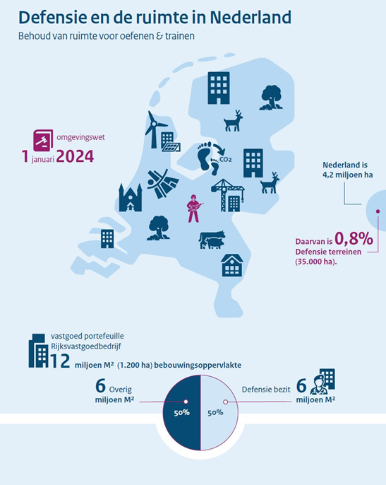
Defensie als initiatiefnemer
  Defensie moet “gereedstellen”:
  Opleiden en oefenen
  Opslaan en gereedmaken
  Ondersteuning geven (corona, wateroverlast etc.)
  Hiervoor heeft Defensie veel terrein en vastgoed en
  is er Gebruiksruimte vastgelegd via:
  Omgevingsplan als vervanger bestemmingsplan
  Milieuvergunningen/lozingen
  Natuurvergunningen
  Activiteiten zijn merkbaar
  Daarom beperking in ontwikkelingsruimte rond
  defensielocaties
  Vergunningen nodig
  Defensie heeft hiervoor oa. te maken met gemeenten
  en ILT als bevoegd gezag en omgevingsdienst
  als uitvoeringsdienst
Notes:
De namen van de activiteiten klinken wellicht wat juridisch en abstract. Ze zijn bedoeld om de (vlieg)veiligheid te kunnen borgen.

Slide 30
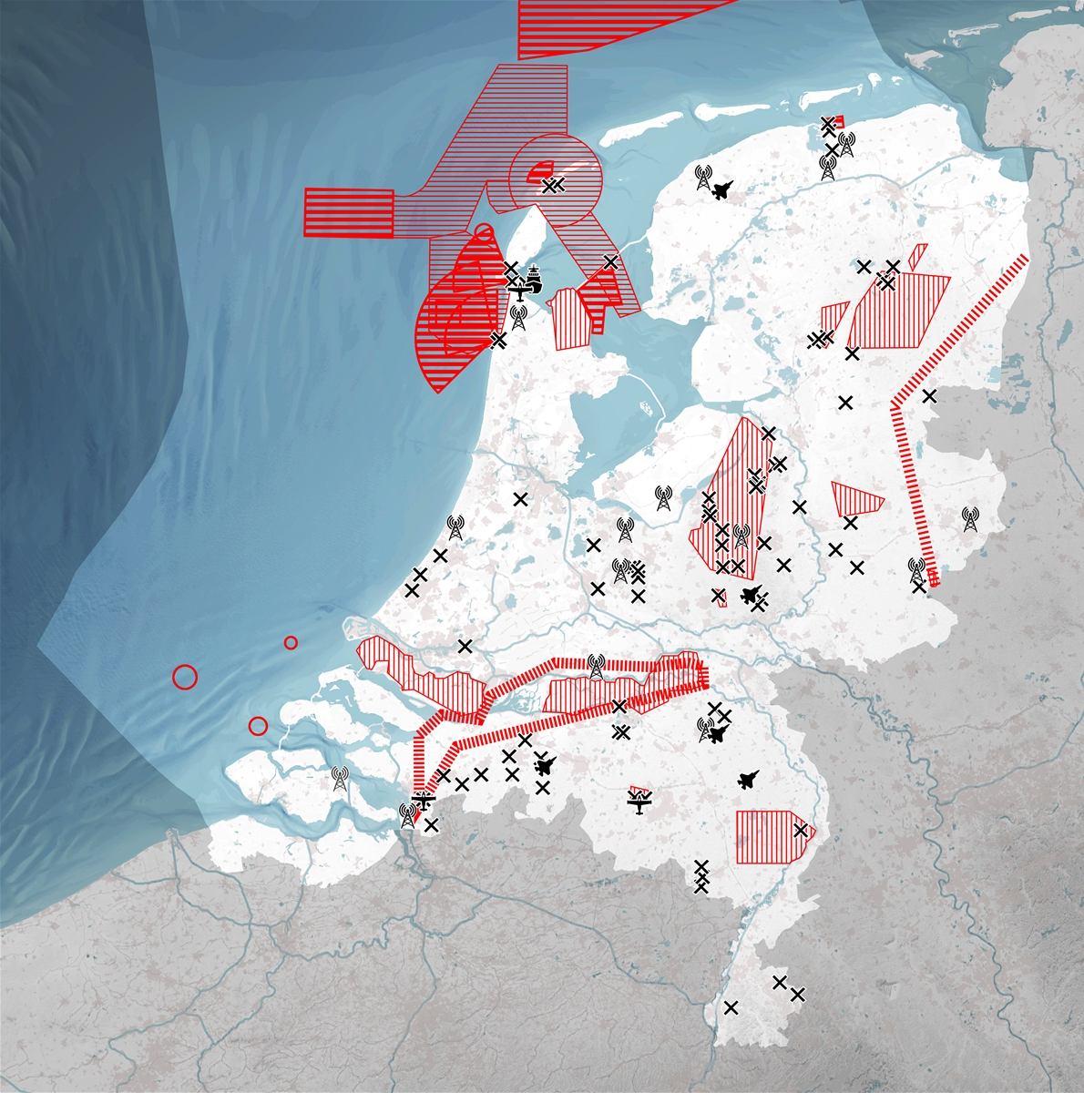
Nationale Omgevingsvisie (2020)
Nationaal belang 9: Zorg dragen voor nationale veiligheid en ruimte bieden voor militaire activiteiten
  “Om zijn operationele taken te kunnen uitvoeren, heeft Defensie voldoende gebruiksruimte nodig om te oefenen en op te leiden. De krijgsmacht wordt uitgebreid en gemoderniseerd. Deze ontwikkeling leidt potentieel tot een grotere aanspraak op de omgeving. De voorziene groei van defensieactiviteiten moet worden opgevangen.”

Slide 31

Nationaal Programma Ruimte voor Defensie (NPRD)
Doelen:
Extra ruimtevraag (tov NOVI)
in beeld brengen
Integrale afweging maken
met andere ruimtevragen
Planologisch-juridisch borgen

Slide 32

Inspraak, participatie en communicatie
Programmawebsite www.defensie.nl/ruimtevoordefensie
Terinzagelegging NRD van 18 dec 2023 t/m 12 feb 2024.
Webinar 16 januari 2024; ruim 800 deelnemers.
Ruim 2200 zienswijzen. Publicatie nota van antwoord NRD eind mei / begin juni incl. concretisering alternatieven.
In iedere provincie een participatiebijeenkomst (periode 10 jun – 12 jul 2024); toelichting 1e resultaten planMER en aanvullingen op onderzoek n.a.v. Nota van Antwoord.
Meerdere rondes van Bestuurlijk Overleg.
Terinzagelegging Ontwerp Nationale Beleidsvisie NPRD incl. planMER (begin 2025) + Nota van Antwoord.

Slide 33
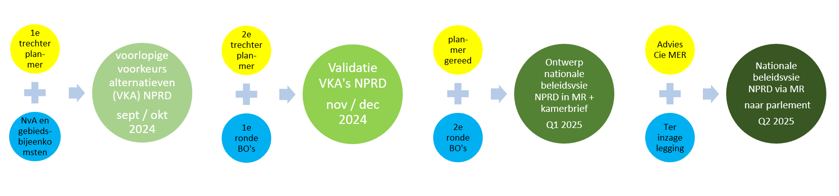
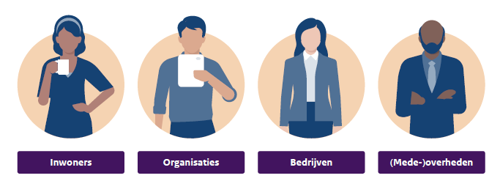
Vervolgproces:
Onderzoek + inspraak & participatie = beslisinformatie kabinet

Slide 34

Samenwerking
Belang vooroverleg.
Aan de voorkant mogelijkheden verkennen.
Meedenken en meehelpen.
Kom in contact met ons.
Wij participeren graag in de plannen omgeving.
Notes:
Wij moeten hierbij o.a. rekening houden met munitie opslag en de veiligheidscirkels die daarbij gelden.
En verder moeten wij rekening houden met de voor ons geldende geluidsnormen in relatie tot industrie en bebouwing / natuur. Bv schietgeluid, explosiegeluid, mechanisch in Haven, vlieggeluid rondom vliegbases

Slide 35

Quiz

Slide 36


Samenwerking

